Slide 1
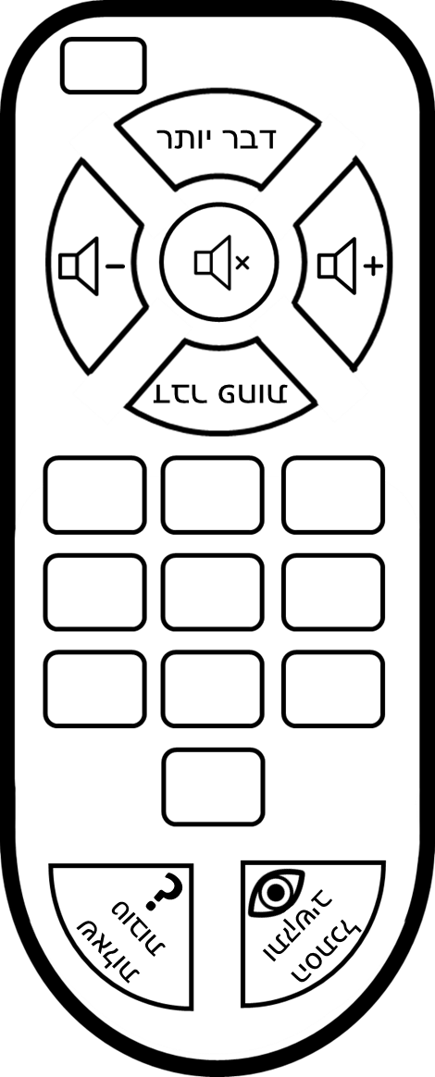

כיצד ליצור שלטים עצמיים אישיים ב-PowerPoint
באפשרותך להקליד טקסט בכפתורים של השלטים העצמיים ב- PowerPoint כך.
1. לחץ פעמיים על כל אחד מה-X. אלה תיבות טקסט.
2. כתבו בכל אחד את תחומי העניין שהילד בוחר. למטה תוכלו לראות דוגמה לאיך זה נראה כשתסיימו.
3. הדפיסו וגיזרו אותו. זה נחמד אם הילד צובע אותו.
4. שכפל את שקופיות PowerPoint כדי ליצור כמה שאתה צריך.
*הורדתPDF נפרדת מספקת מבוא לילדים ומידע נוסף למבוגרים.
x
x
x
x
x
x
x
x
x
x
©2018 Joel Shaul

Slide 2
כדי ליצור שלטים עצמיים אישיים ב- PowerPoint:
לחץ פעמיים על כל אחד מה-X.
כתבו בכל אחד מתחומי העניין שהילד בוחר.
הדפס אותו וגזור אותו. זה נחמד אם הילד צובע את זה.
x
x
x
x
x
x
x
x
x
x
©2018 Joel Shaul

Slide 3
כדי ליצור שלטים עצמיים אישיים ב- PowerPoint:
לחץ פעמיים על כל אחד מה-X.
כתבו בכל אחד מתחומי העניין שהילד בוחר.
הדפס אותו וגזור אותו. זה נחמד אם הילד צובע את זה.
x
x
x
x
x
x
x
x
x
x
©2018 Joel Shaul

Slide 4
כדי ליצור שלטים עצמיים אישיים ב- PowerPoint:
לחץ פעמיים על כל אחד מה-X.
כתבו בכל אחד מתחומי העניין שהילד בוחר.
הדפס אותו וגזור אותו. זה נחמד אם הילד צובע את זה.
x
x
x
x
x
x
x
x
x
x
©2018 Joel Shaul

Slide 5
כדי ליצור שלטים עצמיים אישיים ב- PowerPoint:
לחץ פעמיים על כל אחד מה-X.
כתבו בכל אחד מתחומי העניין שהילד בוחר.
הדפס אותו וגזור אותו. זה נחמד אם הילד צובע את זה.
x
x
x
x
x
x
x
x
x
x
©2018 Joel Shaul

Slide 6
כדי ליצור שלטים עצמיים אישיים ב- PowerPoint:
לחץ פעמיים על כל אחד מה-X.
כתבו בכל אחד מתחומי העניין שהילד בוחר.
הדפס אותו וגזור אותו. זה נחמד אם הילד צובע את זה.
x
x
x
x
x
x
x
x
x
x
©2018 Joel Shaul

